Slide 1
Mini-Blog Django
Présenté par :
Ichchou Youssad

Slide 2
✅ Objectif du projet : Créer une application web de type blog permettant de publier, consulter et gérer des articles.
⚙️ Technologies utilisées :
Django (framework Python)
HTML/CSS
CKEditor (pour le contenu enrichi)
SQLite (base de données)
👤 Rôles des utilisateurs :
Utilisateur non connecté : consultation libre des articles
Utilisateur connecté : possibilité d’ajouter et de supprimer des articles
📌 Fonctionnalités principales :
Page d’accueil avec les articles du plus récent au plus ancien
Authentification (connexion / déconnexion)
Ajout d’article via un formulaire
Détails complets d’un article
Suppression d’articles pour les utilisateurs connectés
A
B
C
D

Slide 3
✅ Fonctionnalités développées
🏠 Page d’accueil : Affiche la liste des articles triés du plus récent au plus ancien
📝 Ajout d’un article :
Accessible uniquement après connexion
Formulaire avec éditeur de texte enrichi (CKEditor)
Saisie du titre, contenu, catégorie, auteur
🔍 Consultation d’un article : Affichage du contenu complet avec titre, auteur, date et catégorie
🗑️ Suppression d’un article : Réservée à l’utilisateur connecté
🔐 Authentification : Connexion / Déconnexion via le système d’authentification Django
A
B
C
D

Slide 4
Technologies utilisées
Django : Framework web Python pour la création rapide d’applications web robustes et sécurisées.
HTML / CSS : Pour la structure et le style des pages web.
CKEditor (django-ckeditor) : Éditeur de texte enrichi intégré pour gérer le contenu formaté des articles.
SQLite : Base de données légère par défaut utilisée pour stocker les données du projet (articles, utilisateurs, catégories).
Git / GitHub : Pour le versionnage du code et la collaboration en ligne.
A
B
C
D

Slide 5
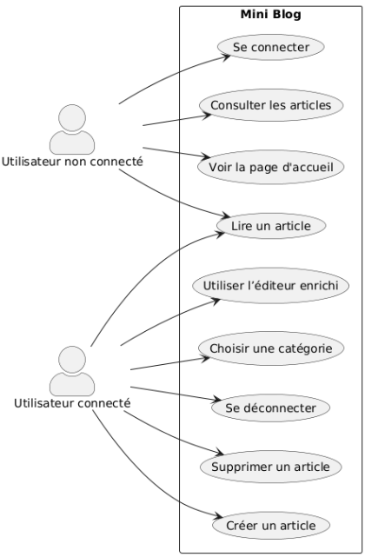
Diagramme de Cas d’Utilisation
1
Utilisateur non connecté
A
2
Utilisateur connécté
B
C
D

Slide 6
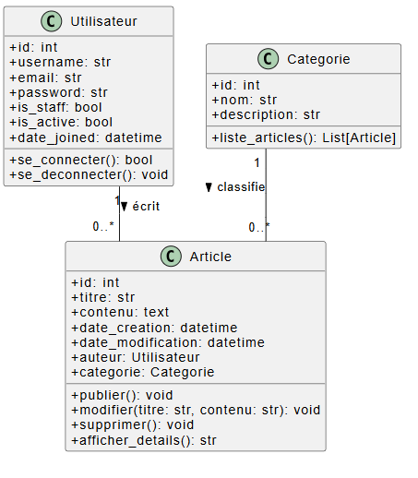
Article — Auteur (User) : Relation 1 à 1 ou 1 à plusieurs Chaque article est écrit par un seul utilisateur (auteur), mais un utilisateur peut écrire plusieurs articles.
Article — Catégorie : Relation plusieurs à 1 Chaque article appartient à une catégorie unique (ex : Django, Python, Actu), tandis qu’une catégorie peut regrouper plusieurs articles.
Article — Contenu (CKEditor) : L’attribut contenu utilise un champ enrichi pour stocker du texte formaté, permettant une meilleure présentation des articles.
Article — Date de création : Un attribut qui enregistre automatiquement la date et l’heure de création de l’article.
Diagramme d’Activités
A
B
C
D

Slide 7
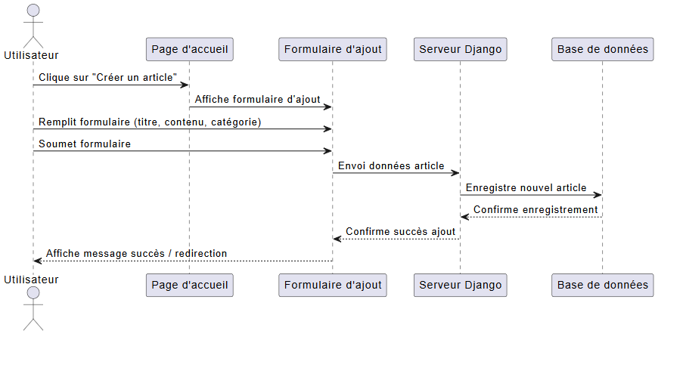
Diagramme de séquence
Le diagramme de séquence montre l’échange des messages entre l’utilisateur et le système pour réaliser une action, comme créer ou consulter un article. Il décrit l’ordre chronologique des interactions entre les différents composants.
A
B
C
D

Slide 8
THANKS FOR ATTENTION

